Slide 1
Московский государственный технический университет им. Н.Э. Баумана
Графовая база данных,
предназначенная для хранения и
анализа биллинговой информации
Выполнил: | Бартенев М.В.
Научный руководитель: | Вишняков И.Э.
Москва 2015

Slide 2
Биллинговые данные
Определение:
перечисление всех звонков абонента за период времени
Формат биллинга:
{source_node; destination_node; rel_time}
Особенности:
большой объем;
естественная графовая структура;
постоянное обновление.

Slide 3
Цель работы
устойчивое хранение биллинговых данных
обработка всего объема данных за ограниченное время;
хранение большого объема биллинговых данных в рамках одного сервера;
реализация удобного языка запросов к биллинговым данным.

Slide 4
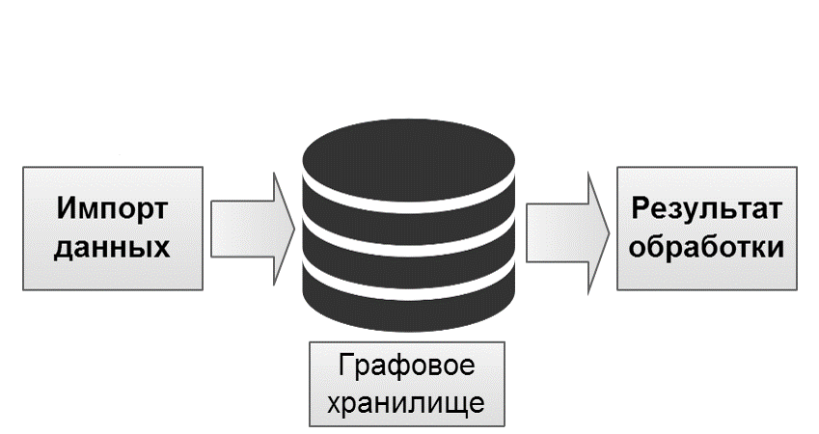
Задача хранения биллинговых данных
Ограничения:
хранение до 16 миллиардов вершин и ребер
загрузка от 10000 ребер / сек
начальная загрузка графа
доступ к данным для выполнения анализа
догрузка новых данных, в случае их появления

Slide 5
Задача анализа биллинговых данных
Аналитические операции:
поиск соседних вершин до заданной глубины;
пересечение соседей списка вершин;
поиск окружающей сети;
поиск путей между двумя вершинами;
поиск сообществ;
выполнение фильтрации по диапазону времени.
Ограничения:
до 10 секунд на поиск всех соседей вершины
до 60 минут на выполнения аналитических операций

Slide 6
Структура хранилища
списки смежности входящих и исходящих ребер, хранимые в B+ - деревьях;
отображение строковых идентификаторов вершин на внутренние идентификаторы хранилища;
перечисление всех соединений за определенный период времени;
индекс сообществ за определенный период времени;
общая статистика и подсчет периодов времени.

Slide 7
Язык запросов к хранилищу
Создание, удаление БД:
CREATE DATABASE database_id [IN directory_path]
DROP DATABASE database_id
TRUNCATE database_id
Вставка и удаление вершин и ребер:
INSERT NODE INTO database_id VALUE node_value
INSERT EDGE INTO database_id VALUE source_node, dest_node [TIME date_time]
DELETE NODE FROM database_id VALUE node_value
DELETE EDGE FROM database_id VALUE source_node, dest_node
Импорт данных:
IMPORT FILE file_path INTO database_id
Выборка данных с помощью аналитических операций:
FROM <database_id> SELECT analyze_operation

Slide 8
Конфигурация оборудования
Два сервера: низкого уровня (s_small) и высокого уровня (s_big)
Параметр | Конфигурация
 | S_Small | S_Big
CPU | Intel Core i5 3.1 GHz (4 cores) | Intel Xeon E5 2.4 GHz (16 cores)
RAM | 16GB | 64GB
HDD | 500GB, 7200 rpm | 2TB, 7200 rpm
OS | Windows Server 2008 R2 Enterprise x64 | Windows Server 2008 R2 Enterprise x64

Slide 9
Тестовые данные
S_small:
Первый день: 500 млн соединений
Каждый последующий день: 100 млн соединений
S_big:
Первый день: 7 млрд соединений
Каждый последующий день: 200 млн соединений

Slide 10
Тестирование импорта данных (s_small)
Рисунок 6 ‒ Импорт данных S_Small
Рисунок 7 ‒ Импорт данных S_Big

Slide 11
Тестирование импорта данных (s_big)
Рисунок 7 ‒ Импорт данных S_Big

Slide 12
Тестирование анализа данных
Аналитическая операция
Q1 | Q2 | Q3 | Q4 | Q5
Поиск соседей | Попарное пересечение | Поиск окружающей сети | Поиск путей | Поиск сообществ

Slide 13

Организационно-экономическая часть
Ленточный график выполнения работ
Стоимость продукта: $3150000$ рублей
№ этапа | Содержание работ | Продолжительность, раб. дни | Исполнители |  | Календарные дни
 |  |  | Категория | Число | 10.03 - 15.03 | 16.03 - 22.03 | 23.03 - 29.03 | 30.03 - 05.04 | 06.04 - 12.04 | 13.04 - 19.04 | 20.04 - 26.04 | 27.04 - 03.05 | 04.05 - 10.05 | 11.05 - 17.05 | 18.05 - 24.05 | 25.05 - 31.05
 |  |  |  |  | Количество рабочих дней
 |  |  |  |  | 4 | 5 | 5 | 5 | 5 | 5 | 5 | 4 | 4 | 4 | 5 | 5
1 | Эскизный проект | 8 | Старший инженер | 2 | 4 | 4
2 | Технический проект | 15 | Инженер | 2 |  | 1 | 5 | 5 | 4
3 | Рабочий проект | 16 | Инженер | 2 |  |  |  |  | 1 | 5 | 5 | 4 | 1
4 | Разработка технической документации | 17 | Старший инженер | 3 |  |  |  |  |  |  |  |  | 3 | 4 | 5 | 5

Slide 14
Заключение
Результаты:
графовое хранилище биллинговых данных;
время импорта и анализа данных соответствует заявленным ограничениям;
язык запросов для доступа к биллинговым данным
Возможное развитие проекта:
добавление поддержки транзакций;
добавление поддержки графического интерфейса.

